Slide 1
Compiladores
Introducción

Slide 2
Contenido
Introducción a la compilación
Estructura y fases de un compilador
Lenguajes y tipos de traductores
Herramientas para el desarrollo de un compilador
Clasificación de los compiladores

Slide 3
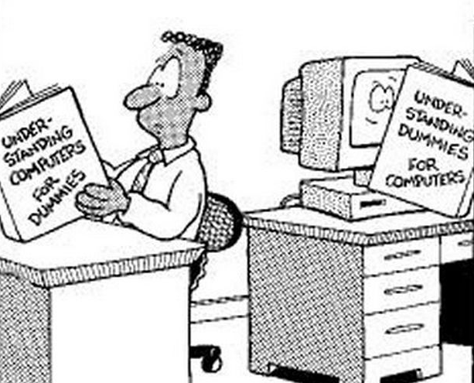
Introducción a la compilación
La escritura de compiladores comprende los lenguajes de programación, la arquitectura de computadoras, la teoría de lenguajes, los algoritmos y la ingeniería de software [Aho98].

Slide 4
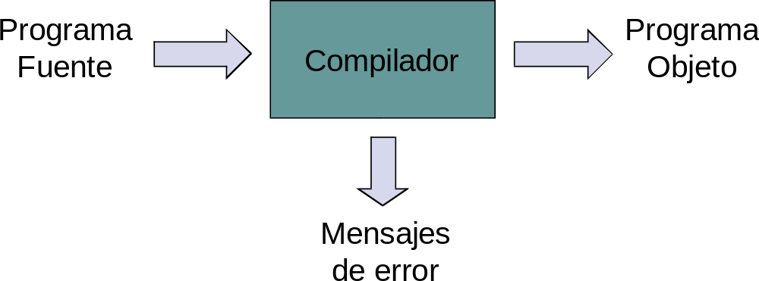
Introducción a la compilación (2)
A grandes rasgos, un compilador es un programa que lee un programa escrito en algún lenguaje (fuente) y lo traduce a un programa equivalente en otro lenguaje (objeto).
Una parte importante de éste proceso de traducción es presentar los errores del programa fuente.

Slide 5

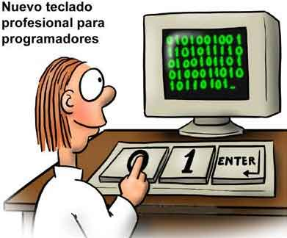
Introducción a la compilación (3)
Modelo de análisis y síntesis de la compilación
  Fase de análisis
    Divide al programa fuente en sus elementos componentes y crea una representación intermedia.
  Fase de síntesis
    Construye el programa objeto a partir de la representación intermedia.

Slide 6

Introducción a la compilación (4)
Tradicionalmente se concibe a un compilador como un programa que recibe un programa fuente, escrito en algún lenguaje de alto nivel, y genera código máquina.
Sin embargo, los principios con los que se construyen compiladores también son utilizados en otros lugares:
  Formadores de textos (LaTex).
  Intérpretes de consultas (SQL).

Slide 7
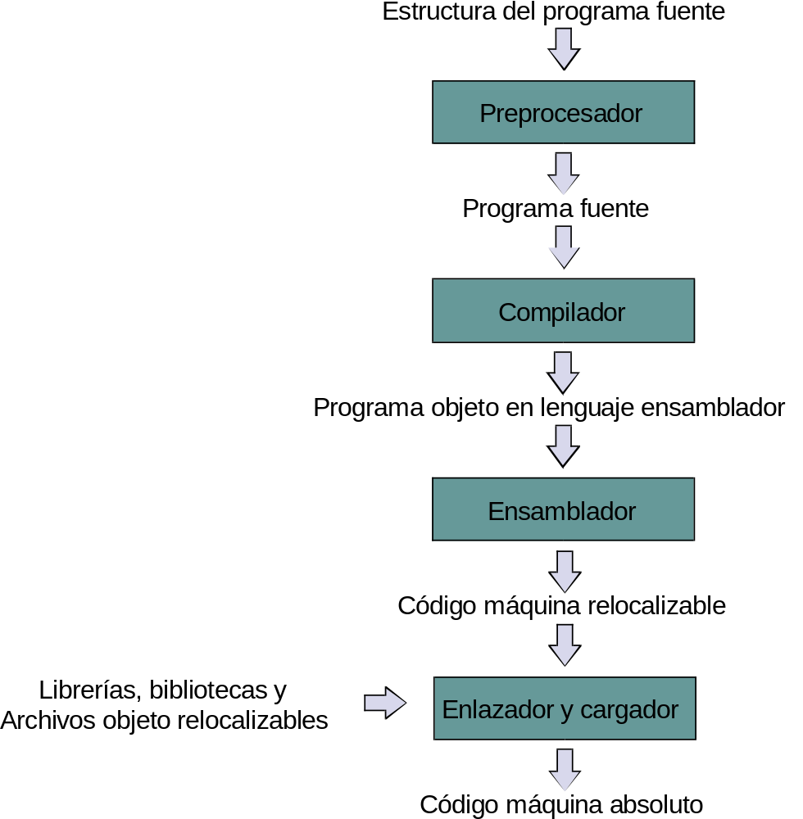

Introducción a la compilación (5)
El contexto de un compilador
  Cuando se requiere generar un objeto ejecutable, el compilador requiere de otros programas.

Slide 8
Estructura y fases de un compilador
En la compilación el análisis consta de tres fases:
  Análisis lineal
    La secuencia de caracteres que forma el programa fuente se lee de izquierda a derecha y se agrupa en componentes léxicos, que son secuencias de caracteres que tienen un significado colectivo.
  Análisis jerárquico
    Los componentes léxicos se agrupan jerárquicamente en colecciones anidadas con un significado colectivo.
  Análisis semántico
    Se realizan ciertas revisiones para asegurar que los componentes de un programa se ajustan de un modo significativo.

Slide 9

Estructura y fases de un compilador (2)
Análisis lineal
  También conocido como: análisis léxico o exploración.
  Ejemplo, en la proposición de asignación:
    posicion = inicial + velocidad * 60
    Se identifican los siguientes componentes léxicos
      Identificador (posicion)
      Símbolo de asignación (=)
      Identificador (inicial)
      Signo de suma (+)
      Identificador (velocidad)
      Signo de multiplicación (*)
      Número (60)

Slide 10
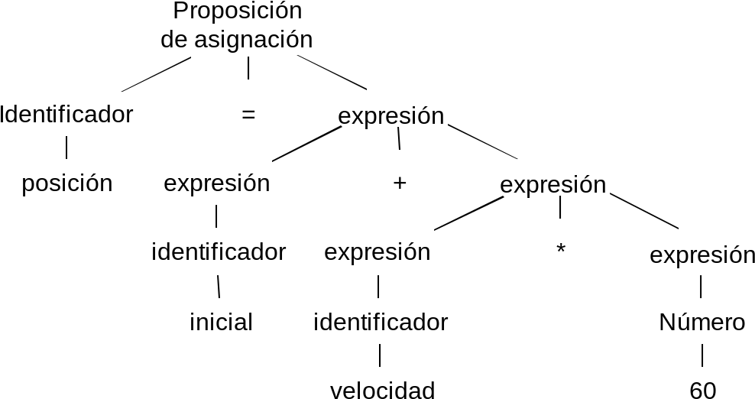

Estructura y fases de un compilador (3)
Análisis jerárquico
  También llamado análisis sintáctico.
  Implica agrupar los componentes léxicos en frases gramaticales que el compilador utiliza para sintetizar la salida.
  Por lo general, las frases gramaticales se representan mediante un árbol de análisis sintáctico.
  Ejemplo:

Slide 11

Estructura y fases de un compilador (4)
La estructura jerárquica de un programa normalmente se expresa utilizando reglas recursivas. Para el ejemplo anterior de la proposición de asignación se tiene:
  Cualquier identificador es una expresión
  Cualquier número es una expresión
  Si expresión₁ y expresión₂ son expresiones, entonces también lo son:
    expresión₁ + expresión₂
    expresión₁ * expresión₂
    (expresión₁)

Slide 12
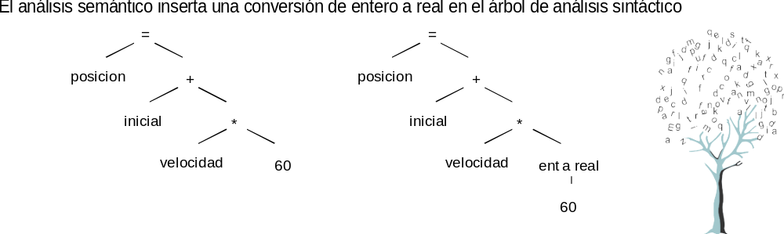
Estructura y fases de un compilador (5)
Análisis semántico
  Revisa el programa e intenta encontrar errores semánticos.
  Reúne la información sobre los tipos para la fase posterior de generación de código.
  Un componente importante es la verificación de tipos.
    Se verifica si cada operador tiene los operandos permitidos.
      Un real no debe utilizarse como índice de un arreglo.
    Convertir un número entero a real para algunos operadores.

Slide 13
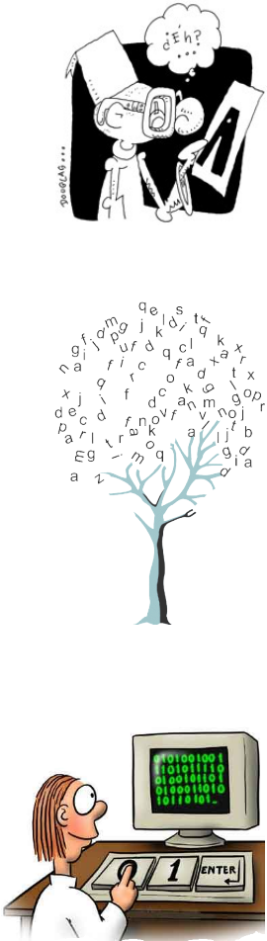
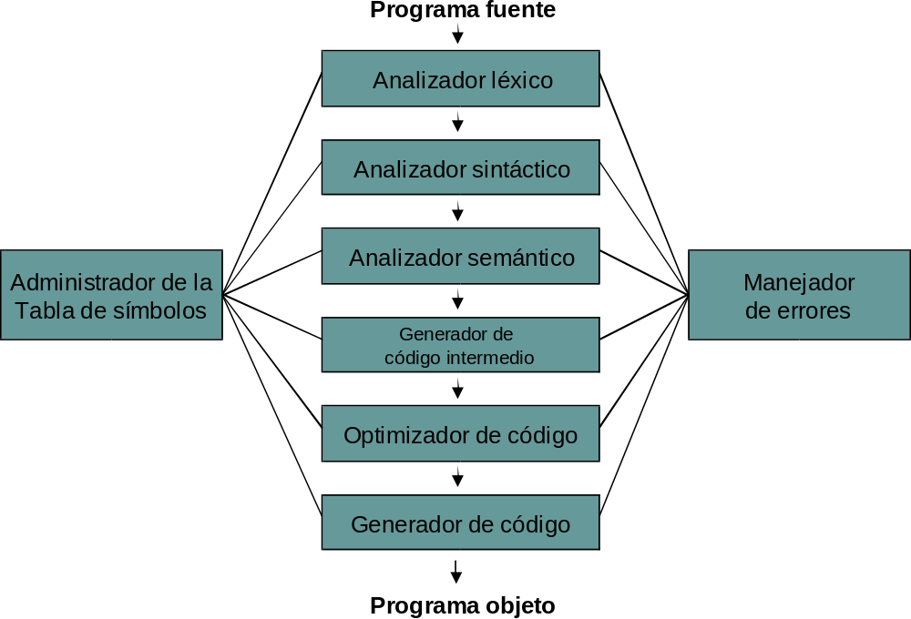
Estructura y fases de un compilador (6)
Conceptualmente un compilador opera en fases, cada una de las cuales transforma al programa fuente de una representación a otra.

Slide 14
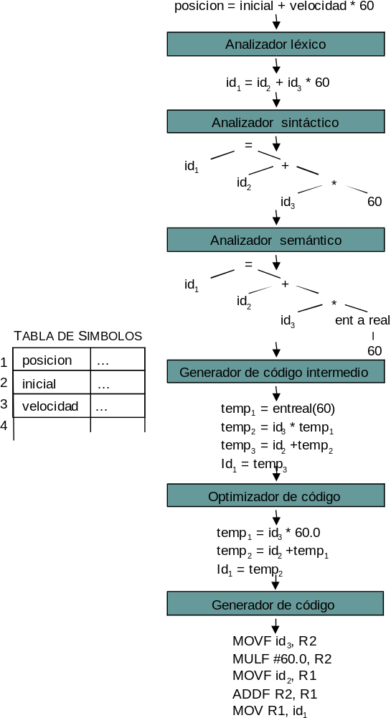
Estructura y fases de un compilador (7)
Administración de la tabla de símbolos
  Registra los identificadores e información referente a ellos.
  Se tiene un registro por cada identificador.
  Todas las fases hacen uso de esta tabla.
Detección e información de errores
  En cada fase se pueden encontrar errores.
  Se debe definir como se deben tratar los errores en cada una de las fases.
Las fases de análisis
  Cambian la representación interna del programa fuente conforme avanza cada una de ellas.
Generación de código intermedio
  Se puede considerar como código para una máquina abstracta.
  Dicha representación debe ser fácil de producir y fácil de traducir al código objeto.
Optimización de código
  Trata de mejorar el código intermedio de modo que resulte un código máquina más rápido de ejecutar.
Generación de código
  Por lo general se trata de código máquina relocalizable o código ensamblador.
  Se deben seleccionar posiciones de memoria para cada una de las variables.

Slide 15
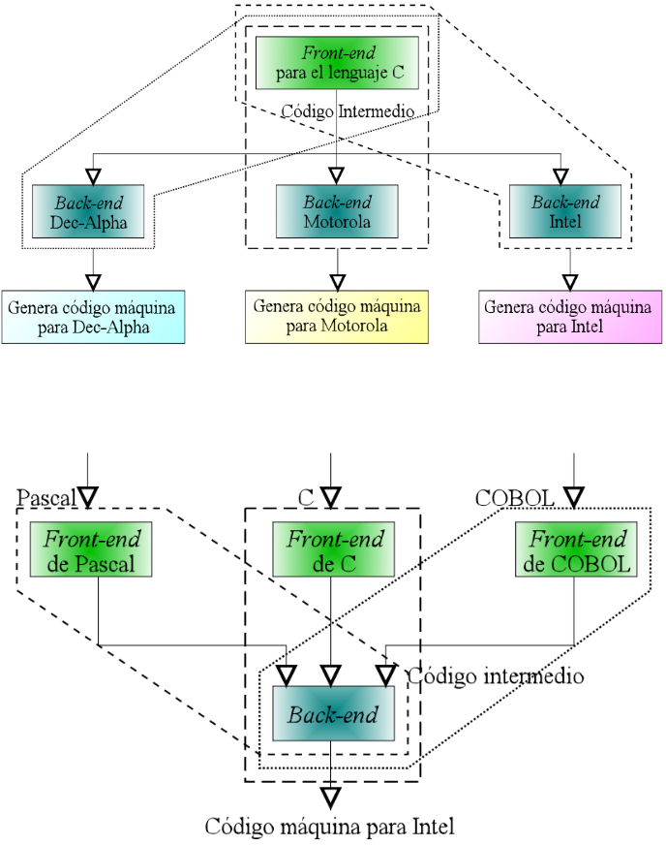
Estructura y fases de un compilador (8)
Con frecuencia las fases de un compilador se agrupan en una etapa inicial y una etapa final:
  Etapa inicial
    Comprende aquellas fases que dependen principalmente del código fuente.
    Normalmente incluye el análisis léxico, sintáctico y semántico, la creación de la tabla de símbolos, la generación de código intermedio y cierta optimización de éste.
    También incluye el manejo de errores correspondientes a cada etapa.
  Etapa final
    Comprende aquellas partes del compilador que dependen de la máquina objeto.
    En general estas partes dependen del lenguaje intermedio, más que del lenguaje fuente.
    Comprende aspectos de optimización y generación de código, junto con el manejo de errores necesario y las operaciones con la tabla de símbolos.
CLR Architecture.PNG

Slide 16
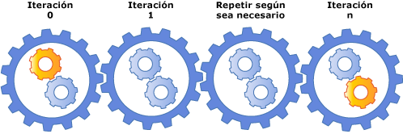
Estructura y fases de un compilador (9)
Pasadas
  Consiste en leer un archivo de entrada y escribir uno de salida.
  Es común que se apliquen varias fases de la compilación en una sola pasada
Reducción de pasadas
  Es deseable tener pocas pasadas dado que la lectura y la escritura de archivos intermedios lleva tiempo.
  Sin embargo, en ocasiones resulta muy difícil generar código si no se tiene una representación intermedia completa. Por ejemplo:
    Las instrucciones de tipo goto que saltan hacia delante. En este caso es posible dejar un espacio en blanco y rellenar cuando la información esté disponible

Slide 17
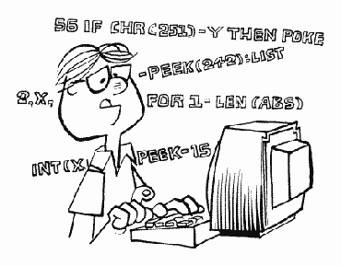
Lenguajes y tipos de traductores
Un lenguaje de programación se puede definir como:
  Notación formal para describir algoritmos o funciones que serán ejecutadas por una computadora.
  Lenguaje para comunicar instrucciones a la computadora.
  Convención para escribir descripciones que pueden ser evaluadas.
Dentro de los atributos de un buen lenguaje están:
  Claridad y sencillez
  Naturalidad para la aplicación
  Apoyo para la abstracción
  Facilidad para verificar programas
  Entorno de programación
  Portabilidad de programas
  Costo de uso
    Costo de ejecución
    Costo de traducción
    Costo de creación y prueba
    Costo de mantenimiento

Slide 18
Lenguajes y tipos de traductores (2)
El término general traductor denota cualquier procesador de lenguajes que acepta programas en cierto lenguaje fuente como entrada y produce lenguajes funcionalmente equivalentes en otro lenguaje objeto.
Varios tipos de traductores tienen nombres especializados:
  Ensamblador
  Compilador
  Cargador o editor de vínculos
  Preprocesador o macroprocesador
  Conversor fuente-fuente
  Simulador o intérprete de software
  Compresores
  Formateadores

Slide 19
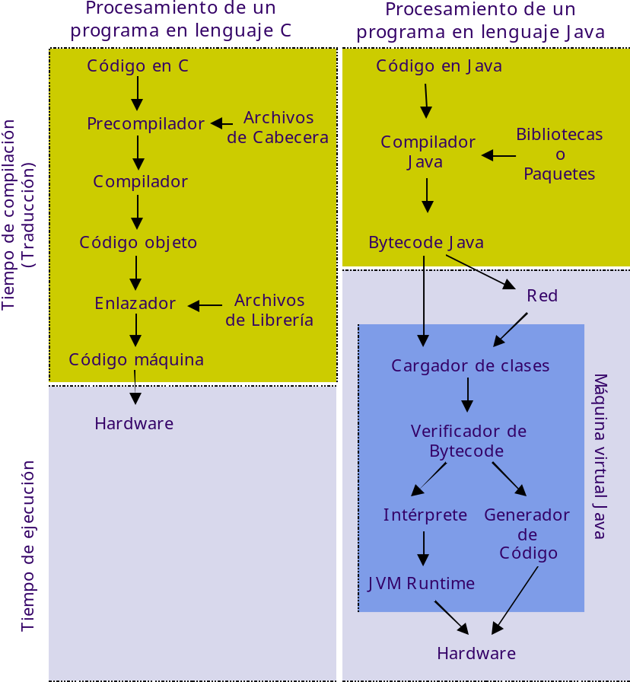
Lenguajes y tipos de traductores (3)
Se puede hacer una clara división entre dos tipos de lenguajes:
  Lenguajes compilados
    Ordinariamente se traducen al lenguaje máquina de la computadora real que los ejecutará.
    El traductor para estos lenguajes es relativamente grande y complejo, además produce código objeto que se ejecutará con tanta eficiencia como sea posible
  Lenguajes interpretados
    No producen código para una máquina real.
    Producen una forma intermedia del programa cuya ejecución es más fácil que la ejecución del programa original.
    Ordinariamente la ejecución en un intérprete de software es más lenta.
    La complejidad de implementación suele cargarse más en el software de simulación

Slide 20
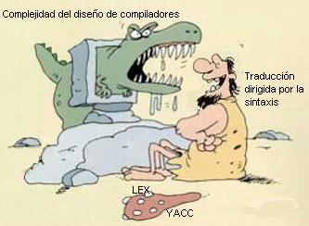
Herramientas para la construcción de compiladores
Existen herramientas especializadas para implementar las diferentes fases de un compilador.
Los sistemas de ayuda para construir compiladores se conocen como:
  Compiladores de compiladores
  Generadores de compiladores
  Sistemas generadores de compiladores

Slide 21
Herramientas para la construcción de compiladores (2)
Algunas herramientas útiles para la construcción de compiladores
  Generadores de analizadores léxicos
    Por lo general, trabajan a partir de una especificación basada en expresiones regulares.
    La organización básica del analizador léxico resultante es un autómata finito.
  Generadores de analizadores sintácticos
    Trabajan a partir de una gramática independiente del contexto.
    El generador hace de esta fase una de las más fáciles de aplicar.
    Se utilizan poderosos y complejos algoritmos para realizar el análisis.
  Dispositivos de traducción dirigida por la sintaxis
    Producen grupos de rutinas que recorren el árbol de análisis sintáctico generando código intermedio.
  Generadores automáticos de código
    Toman un conjunto de reglas que definen la traducción de cada operación del lenguaje intermedio al lenguaje de máquina objeto.
    La técnica fundamental es la concordancia de plantillas.

Slide 22
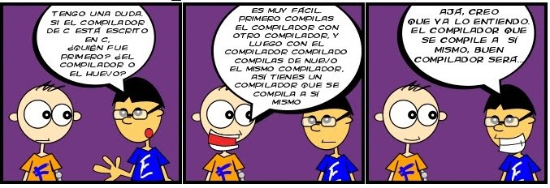
Herramientas para la construcción de compiladores (3)
Un compilador es muy complejo como para programarlo en ensamblador.
En el entorno de programación UNIX, los compiladores se escriben generalmente en C.
Se deben utilizar las ventajas del lenguaje para compilarse a sí mismo (los compiladores de C se escriben en C).
Sin embargo, un compilador sólo es un programa. El entorno en el que se desarrolle este programa puede afectar la velocidad y la fiabilidad de la implantación del compilador.
La mayoría de las personas que escriben compiladores eligen un lenguaje orientado a sistemas como C.

Slide 23
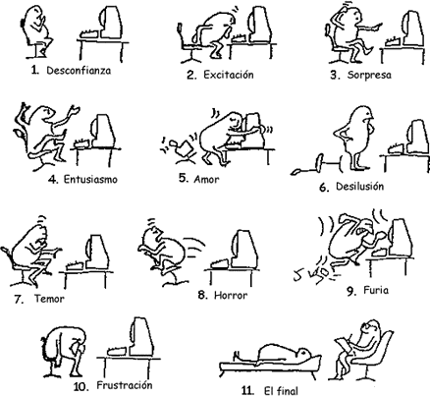
Herramientas para la construcción de compiladores (3)
La escritura de compiladores, y en general de cualquier herramienta, tendrá un usuario final. Dicho usuario es quien hace realmente útil al software. Es necesario aplicar técnicas de ingeniería de software en la construcción de compiladores para evitar …

Slide 24
Clasificación de los compiladores
Una característica que identifica a los compiladores es el hecho de que traducen completamente el lenguaje fuente de entrada previo a la ejecución del lenguaje objeto a ejecutar.
Los compiladores se pueden clasificar por el número de pasadas en:
  Compilador de una pasada
    Examinan solo una vez el código fuente para generar el código objeto
  Compiladores de múltiples pasadas
    Requiere de pasos intermedios (código intermedio) antes de generar el código objeto final.
    Entre menos pasadas menor tiempo de compilación, sin embargo más pasadas pueden generar código objeto más eficiente.

Slide 25


Clasificación de los compiladores (2)
Por el código objeto generado se pueden clasificar en:
  Metacompilador
    Es un programa que acepta como entrada la descripción de un lenguaje y produce el compilador de dicho lenguaje.
    Por lo regular hay dos tipos de metacompiladores, los que trabajan con expresiones regulares y aquellos que lo hacen con gramáticas libres de contexto.
    Ejemplos clásicos son Lex (generador de analizadores léxicos) y Yacc (generador de analizadores sintácticos).
  Descompilador
    Realiza una tarea de traducción inversa, es decir, va del código máquina al lenguaje de alto nivel.
    Es relativamente sencillo cuando se trata de ir a código ensamblador o macro ensamblador, pero no cuando se quiere llegar a un lenguaje de alto nivel.

Slide 26
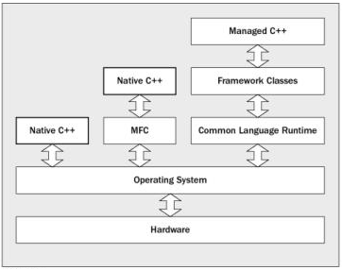
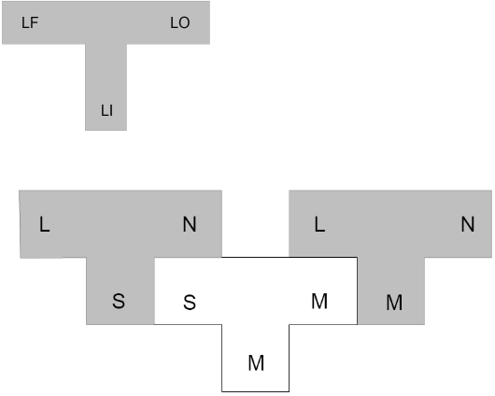
Clasificación de los compiladores (3)
  Compiladores-intérpretes
    Realizan dos fases: la fase de compilación y la fase de interpretación
    La fase de compilación traduce la entrada en una representación intermedia por una única vez.
    La fase de interpretación parte de la representación generada por la primera fase para la ejecución del programa.
  Compiladores cruzados
    Surgen como solución al problema de desarrollar un primer compilador para una nueva arquitectura.
    Dado que el desarrollo de compiladores es una tarea compleja, resulta más fácil construirlos sobre una máquina que ya disponga de herramientas de software.
    Se denomina compilador cruzado a un compilador que se ejecuta en una máquina pero el código objeto es para otra máquina.

